Slide 1
Развитие креативного мышления, посредством внедрения дивергентного подхода в многофункциональных зонах ДОУ
Развитие креативного мышления,
посредством дивергентного подхода.

Slide 2
Предпосылки реализации проекта
Указ Президента РФ от 07.05.2018г. № 204 «О национальных целях и стратегических задачах развития РФ на период до 2024 года
Формальные основания для инициации проекта
Постановление Правительства РФ от 26.12.2017г. № 1642 «Об утверждении государственной программы Российской Федерации развития образования» 2018-2025годы»
Национальный проект «Образование» Поручение Президента РФ от 23.12.2015 «Обеспечить формирование национальной системы учительского роста»
Федеральный проект «Успех каждого ребенка»
Связь с государственными программами Российской Федерации

Slide 3
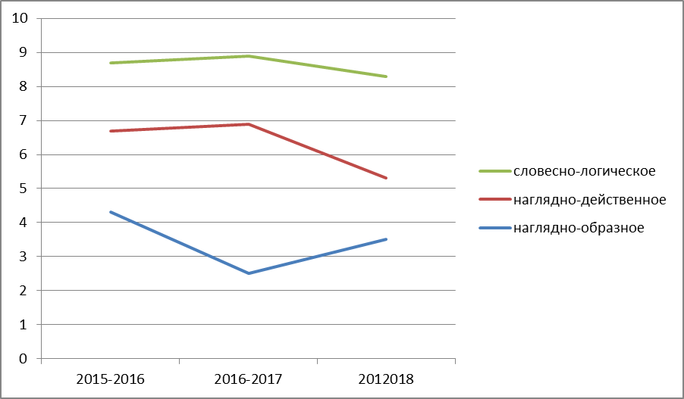
Предпосылки реализации проекта
Виды мышления, являющиеся основой для развития креативности.
Анализ показателей развития мышления у детей дошкольного возраста на 2018г
Показатель | Тип показателя | Уровень | Базовое значение
Количество детей имеющих уровень развития креативного мышления от среднего до высокого | основной | низкий | 80%
 |  | средний | 15%
 |  | высокий | 5%
% призёров победителей в региональных, федеральных конкурсах. | аналитический | институциональный | 5%
 |  | муниципальный | 10%
 |  | региональный | 2%
Анализ показателей развития психических процессов у детей дошкольного возраста показывает что за последние годы уровни развития мышления нестабильны и имеют тенденцию к снижению.

Slide 4
Срок начала и окончания проекта
Срок начала и окончания проекта 01.03.2019 - 31.05 2022
Куратор проекта: Балина Л.Н.
Руководитель проекта: Заведующий МБДОУ « ДС» Алёнушка» Гавричкова Л.В.
Список разработчиков Проекта:
Козина О.В.-старший воспитатель МБДОУ «ДС «Алёнушка»
Исупова НМ.- педагог-психолог МБДОУ « ДС « Алёнушка»
Медведева К.А.- воспитатель МБДОУ « ДС «Алёнушка»
Лаптандер Т.А. – воспитатель МБДОУ «ДС «Алёнушка»
Куликова С.В. – учитель-логопед МБДОУ «ДС «Алёнушка»

Slide 5
Ориентиры
Причины возникновения проблемы
В образовательной среде ДОУ созданы условия для развития творческих способностей детей, но что бы повысить уровень развития разных видов мышления, необходимо применение дивергентного подхода.
Так как дивергентный метод позволяет направить мыслительный процесс на оценивание ситуаций и развивает способность находить несколько нестандартных решений вместо очевидных шагов.
Повысить уровень
креативного мышления.
Как повысить уровень креативного мышления в условиях ДОУ?

Slide 6
Повысить уровень креативного мышления у детей дошкольного возраста (4-7 лет) к 01.06. 2022 года , через дивергентный подход в многофункциональных зонах ДОУ.
Цель проекта
Показатель | Тип показателя | Уровень | Базовое значение | Период, год
 |  |  |  | 2019 | 2020 | 2021
Количество детей имеющих уровень развития креативного мышления от среднего до высокого | основной | Низкий | 80% | 70% | 35% | 20%
 |  | Средний | 15% | 20% | 50% | 60%
 |  | высокий | 5% | 10% | 15% | 20%
Увеличить % призёров ,победителей в региональных, федеральных конкурсах. | аналитический | институциональный | 5% | 10% | 30% | 55%
 |  | муниципальный | 10% | 15% | 30% | 65%
 |  | региональный | 2% | 3% | 5% | 7%
Показатели проекта и их значения по годам

Slide 7
Задачи проекта
Создание сети многофункциональных зон креативного мышления на основе классификации предметных областей по Е.А. Климову через дивергентный подход.
Организация погружения детей в среду развития креативного мышления.
Разработка системы взаимодействия педагог-родитель-ребёнок.

Slide 8
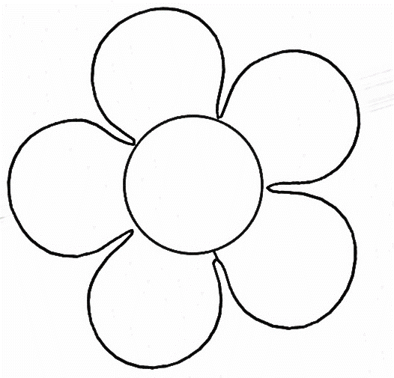
З а д а ч а 1
Создание сети многофункциональных зон креативного мышления на основе классификации предметных областей по Е.А. Климову через дивергентный подход
В каждом ДОУ создается многофункциональная зона со сменой комплектацией образовательной среды (по Е.А. Климову);
Последовательность работы тематического функционала непринципиально и определяется ДОО самостоятельно, но обязательно прохождение детьми всех функциональных зон.
Человек-человек
Человек-техника
Человек-художественный образ
Развитие креативного мышления
Человек-знаковая система
Человек-природа

Slide 9
З а д а ч а 1
Срок работы многофункциональной зоны
35 недель.
Человек-человек
Срок функционирования каждой образовательной среды составляет 7 недель.
Человек-техника
Человек-художественный образ
Развитие креативного мышления
Человек-знаковая система
Человек-природа

Slide 10
Организация погружения детей в среду развития креативного мышления
З а д а ч а 2
Работа строится в 3 этапа
3. Словесно-логическое мышление
2. Наглядно-образное мышление
1. Наглядно-действенное мышление
Дивергентный подход -направляет мыслительный процесс на оценивание ситуаций и развивает способность находить несколько нестандартных решений вместо очевидных шагов.

Slide 11
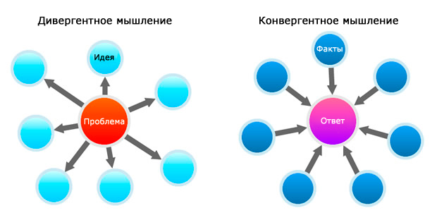
Дивергентное мышление является одной из форм творческого мышления, при котором для исследования проблемы используется нестандартный подход. Вместо того чтобы удовлетвориться существующим ответом или полным отсутствием ответа, вы можете попробовать решить проблему вопросом "А что, если попробовать вот так?".
Диверге́нтное мышление (от лат. divergere – расходиться) — метод творческого мышления, применяемый обычно для решения проблем и задач.
Заключается в поиске множества решений одной и той же проблемы.
Это мыслительный процесс, который используется для формирования творческий идей путем исследования многих возможностей. Вместо очевидных шагов и движения по прямой линии человек оценивает разные аспекты ситуации, приходит к другим результатам.

Slide 12
З а д а ч а 2
Развитие наглядно – действенного мышления через дивергентный подход (например)
Метод нестандартного применения и метод Робинзона
(как применить ненужный предмет: газета, банка.)
(какое применение ты дашь этому предмету- карандаш, платок.)
Метод ручного интеллекта
манипулирование с предметами , инструментами
Наглядно – действенное мышление
Классификация по цвету, форме, свойствам
(Игры на составление , сопоставление, комбинирование)

Slide 13
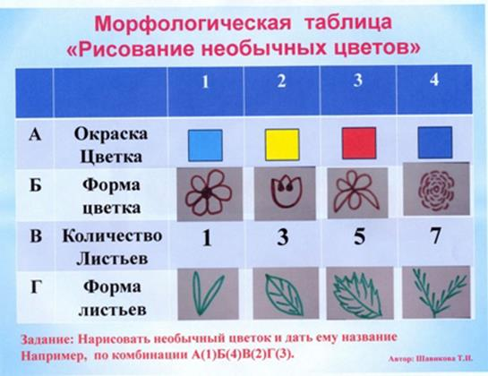
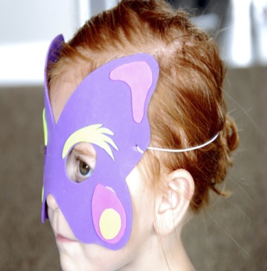
З а д а ч а 2
Развитие наглядно – образного мышления.
Метод типового фантазирования
для обучении детей творческому рассказыванию. Сказка наоборот (добрый Волк и злая Красная Шапочка, репка маленькая -премаленькая);
Методы системного и морфологического анализа
Предполагает рождение творческого оригинального решения посредством перебора всех возможных вариантов решения
Наглядно – образное мышление
Синектика
Это так называемый метод аналогий: личностная аналогия (эмпатия), прямая аналогия, фантастическая аналогия. Предложить ребенку представить самого себя в качестве какого-нибудь предмета или явления в проблемной ситуации.
Изобрази: будильник, который забыли выключить .Ты- бабочка.

Slide 14
Развитие словесно – логического мышления с внедрением дивергентного подхода
З а д а ч а 2
Метод конструирования вопросов
Предполагает самостоятельную постановку вопросов к изучаемому объекту.
В качестве объекта изучения могут выступать текст, рисунок, схема, отдельное слово.
Метод каталога
Позволяет учить ребёнка связывать в единую сюжетную линию наугад выбранных персонажей.
Словесно - логическое
Метод фокальных объектов
Учить детей подбирать нетипичные свойства предмету, представлять их и объяснять практическое назначение необычных свойств .
Игра : Изобретатели, Если бы…

Slide 15
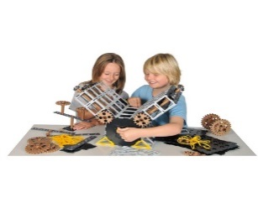
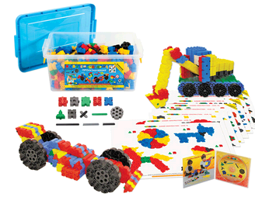
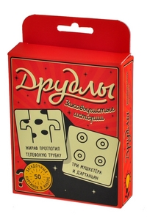
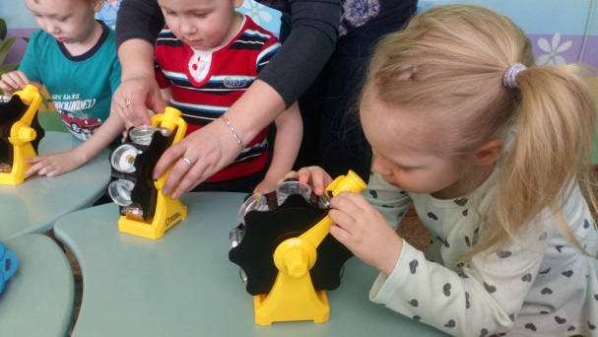
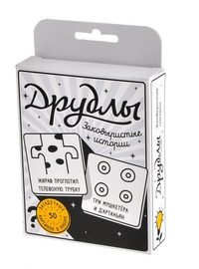
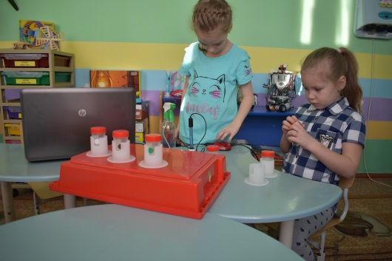
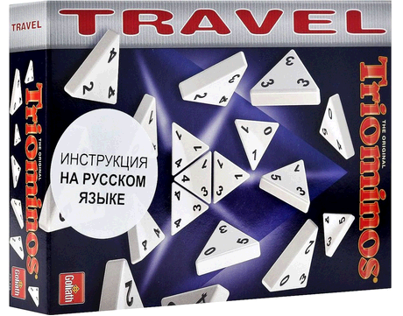
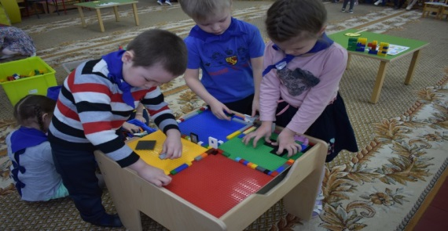
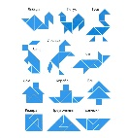
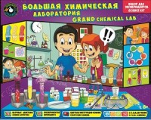
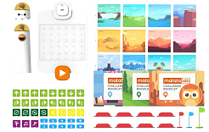
Оснащение образовательного пространства
Человек- техника
Игровое
демонстрационное
экспериментальное
дидактическое

Slide 16
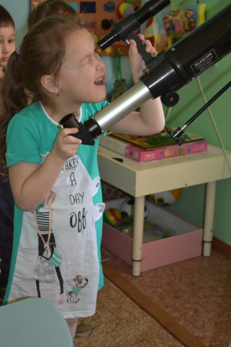
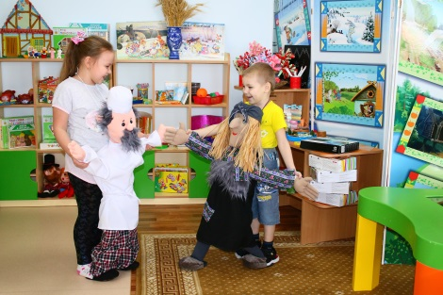
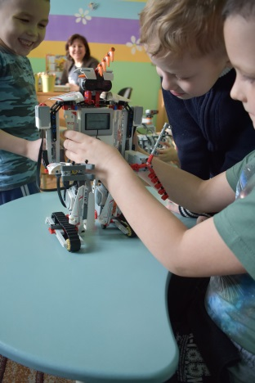
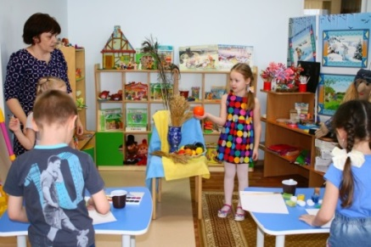
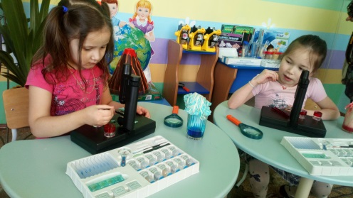
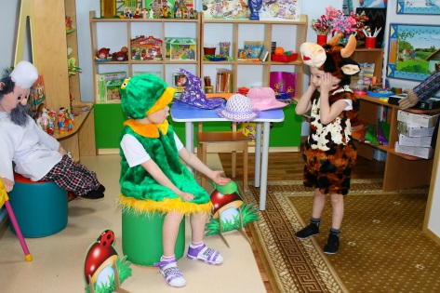
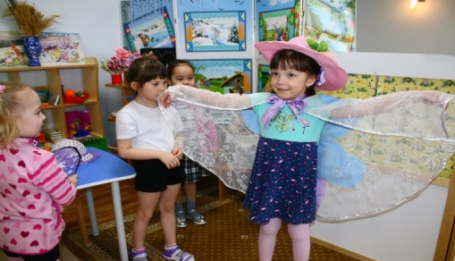
Развитие креативного мышления, посредством внедрения дивергентного подхода в многофункциональных зонах ДОУ
Подготовительный этап
03.03.2019г. - 20.05.2019г.
Человек-человек
Человек-техника
Человек-природа
Человек-художественный образ
Человек-знаковая система
Человек-природа

Slide 17
Организация взаимодействия ДОУ с родителями
З а д а ч а 3
Создание Онлайн-платформы для обратной связи с родителями, выполнения заданий, упражнений, игр.
Методическое сопровождение
особенности развития детей дошкольного возраста
уровни развития мышления по возрастам
Дивергентное мышление
Материалы для изучения
Практическая работа
Задачи на развитие мышления
Игры на развитие логики
Задания на установление логических связей
Развитие пространственного мышления и т.д.
Эффективность
Реестр конкурсов
Методическое сопровождение
Анализы опросов, тестирований, конкурсов.

Slide 18
Результаты проекта
Разработаны методические рекомендации по применению дивергентного метода для развития разных видов мышления в многофункциональных зонах ДОУ. До 20.05.2019г.
Разработана и утверждена рабочая программа Дополнительного образования по развитию мышления на основе дивергентного подхода. До 20.05.2019г.
Создана Онлайн-платформы для обратной связи с родителями, выполнения заданий, упражнений, игр. До 01.09.2019г
Разработан реестр конкурсов муниципального уровня, для демонстрации и обмена опытом между ДОУ района. До 01.09.2019г.

Slide 19
Реестр заинтересованных сторон
№ п/п | Орган или организация | Представитель интересов (ФИО, должность) | Ожидание от реализации проекта (программы)
1. | Школа | Медведева О.П.-директор. | преемственность
2. | ЦВиДО | Кондыгина Л.В.-директор. | Увеличение числа призёров и победителей в различных конкурсах, олимпиадах, соревнованиях.
3. | Школа искусств | Караянова М.Н.-директор. | Увеличение числа призёров и победителей в различных конкурсах.
4. | Управление культуры | Мартишина М.-директор. | Увеличение числа призёров и победителей в различных конкурсах.
5. | Администрация МО Шурышкарский район | Головин А.В.-глава района. | Удовлетворённость родителей

Slide 20
Модель функционирования результатов проекта
В процессе реализации проекта ребенок быстрее и безболезненно реагирует на изменения, начинает применять нестандартные решения, генерирует новые оригинальные идеи, готов к риску и ответственности за принятые решения.
В будущем креативно развитый ребенок легко адаптируется и является более востребованным в социуме.
Данная модель применима для другого проектного содержания в различных образовательных организациях.
Креативность неспецифична, т.е. ее тренировка в каком-то одном виде деятельности ведет к тому, что она начинает ярко проявляться в других видах». А.Г. Грецков

